Slide 1



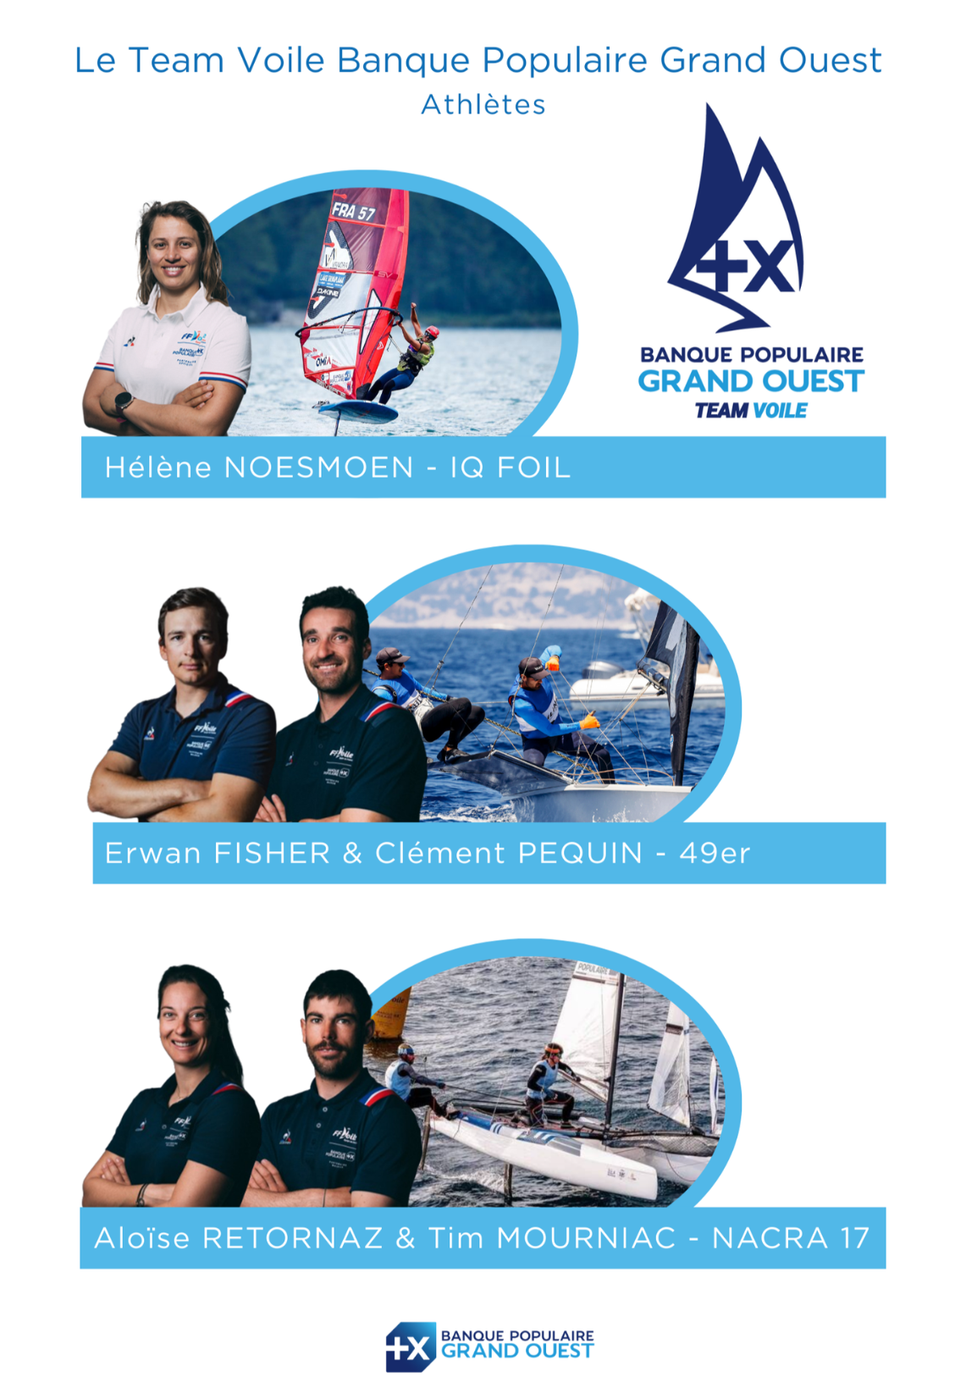
LES PALMES DU
SPORT & ENTREPRISE
Catégorie : ACCOMPAGNEMENT DES SPORTIFS
LE PROJET EN QUELQUES MOTS
Banque Populaire Grand Ouest lance le Team Voile BPGO , un collectif de 5 athlètes de très haut niveau issus Grand Ouest, en préparation des JO de Los Angeles 2028. Ce collectif a été constitué avec le soutien de la Fédération Française de Voile. Au-delà du soutien sportif, BPGO accompagne les athlètes dans leur insertion professionnelle, combinant performance sportive olympique et développement de carrière.
RESULTATS
Recrutement de 5 athlètes olympiques
Contrat en CIP pour 2 athlètes
Pacte de performance via la Fondation du Sport pour 3 athlètes
Immersions des athlètes chez BPGO
Événements sportifs et rencontres pour les collaborateurs
Plus d’infos ? Gwenn MERESSE · gwenn.meresse@bpgo.fr

Slide 2
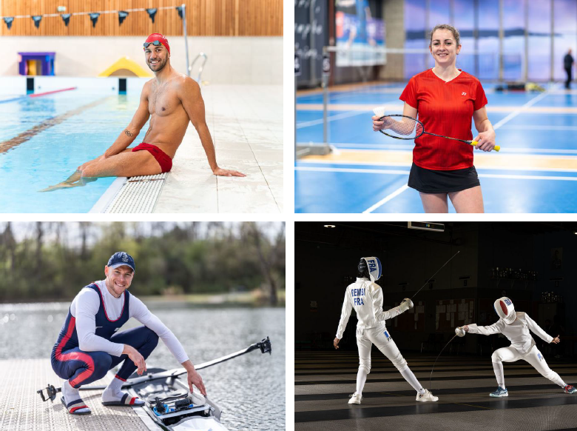

LES PALMES DU
SPORT & ENTREPRISE
Catégorie : ACCOMPAGNEMENT DES SPORTIFS
LE PROJET EN QUELQUES MOTS
CVS, cabinet d'avocats de 330 collaborateurs, a lancé en 2022 le dispositif « Objectif 2024 » pour accompagner 4 athlètes et para-athlètes de haut niveau. Via le Pacte de Performance de la Fondation du Sport Français, le cabinet leur a apporté un soutien financier et une expertise juridique pendant 2 ans. Depuis les JO de Paris, l'engagement se poursuit avec « Objectif 2028 » aux côtés de Mewen Tomac, et l'accueil de Lauren Rembi comme élève-avocate au cabinet.
RESULTATS
1 médaille de bronze paralympique (Faustine Noël)
3 athlètes qualifiés aux JO de Paris
70 places JO offertes aux collaborateurs
2 challenges connectés internes mobilisés
Lauren Rembi intégrée comme élève-avocate
Plus d’infos ? YVAN GUILLO · yguillo@cvs-avocats.com

Slide 3
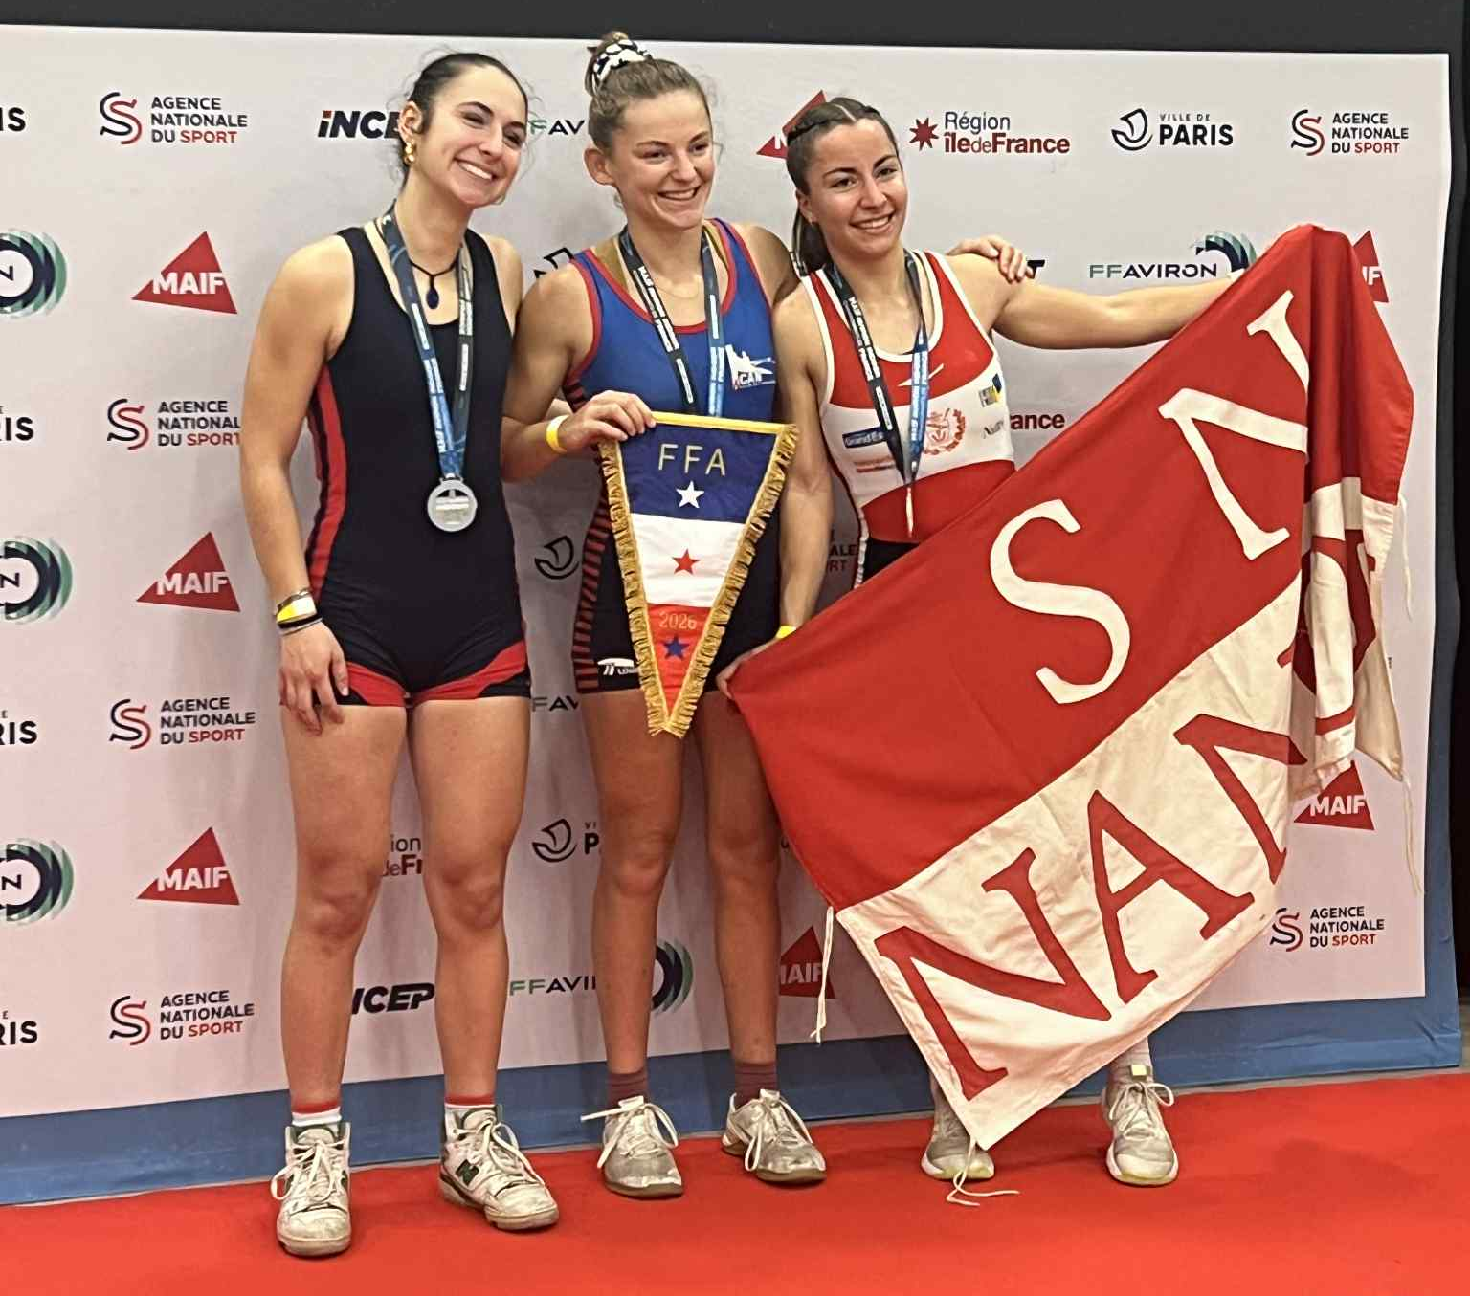

LES PALMES DU
SPORT & ENTREPRISE
Catégorie : ACCOMPAGNEMENT DES SPORTIFS
LE PROJET EN QUELQUES MOTS
ECS Langues, centre de formation linguistique nantais de 30 collaborateurs, accompagne financièrement depuis deux ans Rose Gallen, double championne de France d'aviron et vice-championne du monde U23. Ce soutien permet à une athlète de haut niveau de poursuivre en parallèle des études de médecine. L'entreprise valorise son parcours auprès de ses équipes et apprenants via son site internet et des événements partenaires.
RESULTATS
Vice-championne du monde U23 2025
Bronze mondiale U23 2024
Double championne de France aviron
Études de médecine menées parallèlement
Partenariat présenté afterwork Medef 2025
Plus d’infos ? FRANCK TOFFA · franck.toffa@ecs-langues.com

Slide 4
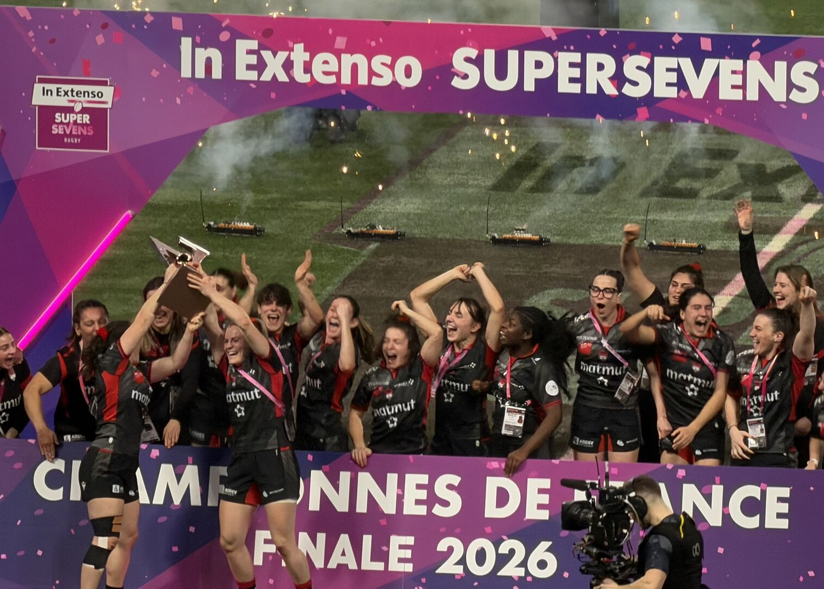

LES PALMES DU
SPORT & ENTREPRISE
Catégorie : ACCOMPAGNEMENT DES SPORTIFS
LE PROJET EN QUELQUES MOTS
In Extenso Centre Ouest a créé IE SPORT, un programme global d'accompagnement des sportifs dépassant le simple mécénat. Le cabinet soutient une équipe DN2 VTT de 15 pilotes, une structure d'entraînement régionale de 10 sportifs de haut niveau, une équipe cycliste féminine et des athlètes dont un champion olympique. L'entreprise apporte ses compétences en organisation et gestion pour structurer les projets sportifs, et accompagne les reconversions via l'intégration professionnelle, le mentorat et la valorisation des compétences sportives.
RESULTATS
15 pilotes VTT DN2 accompagnés
10 sportifs haut niveau structurés
1 champion olympique soutenu
Reconversions professionnelles facilitées
Attractivité jeunes profils renforcée
Plus d’infos ? GAETAN DONDO · gaetan.dando@inextenso.fr

Slide 5
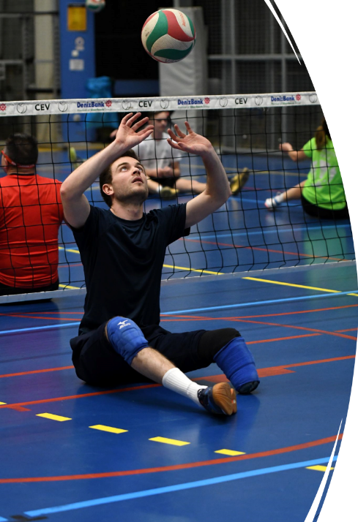

LES PALMES DU
SPORT & ENTREPRISE
Catégorie 1 ACCOMPAGNEMENT DES SPORTIFS
LE PROJET EN QUELQUES MOTS
LNA Santé, acteur familial de santé (9 000 salariés, 85 établissements), a recruté en CDI Thibaud Lefrançois, joueur de l'équipe de France de volley assis, comme ambassadeur sport santé. Mis à disposition à 50 % via le mécénat sportif avec les Neptunes de Nantes, il partage son temps entre l'entreprise et sa carrière sportive. En interne, il intervient auprès des patients, résidents et professionnels pour ancrer le sport-santé comme levier de prévention et de lien social.
RESULTATS
6 interventions inter-ets (SEEPH, QVCT, tournoi)
5 journées en EHPAD, HAD et cliniques
19 jours de compétition en équipe de France
Feuille de route sport-santé déployée en < 1 an
Engouement croissant des collègues dans les tribunes
Plus d’infos ? THIBAUD LEFRANCOIS · thibaud.lefrancois@lna-sante.com

Slide 6
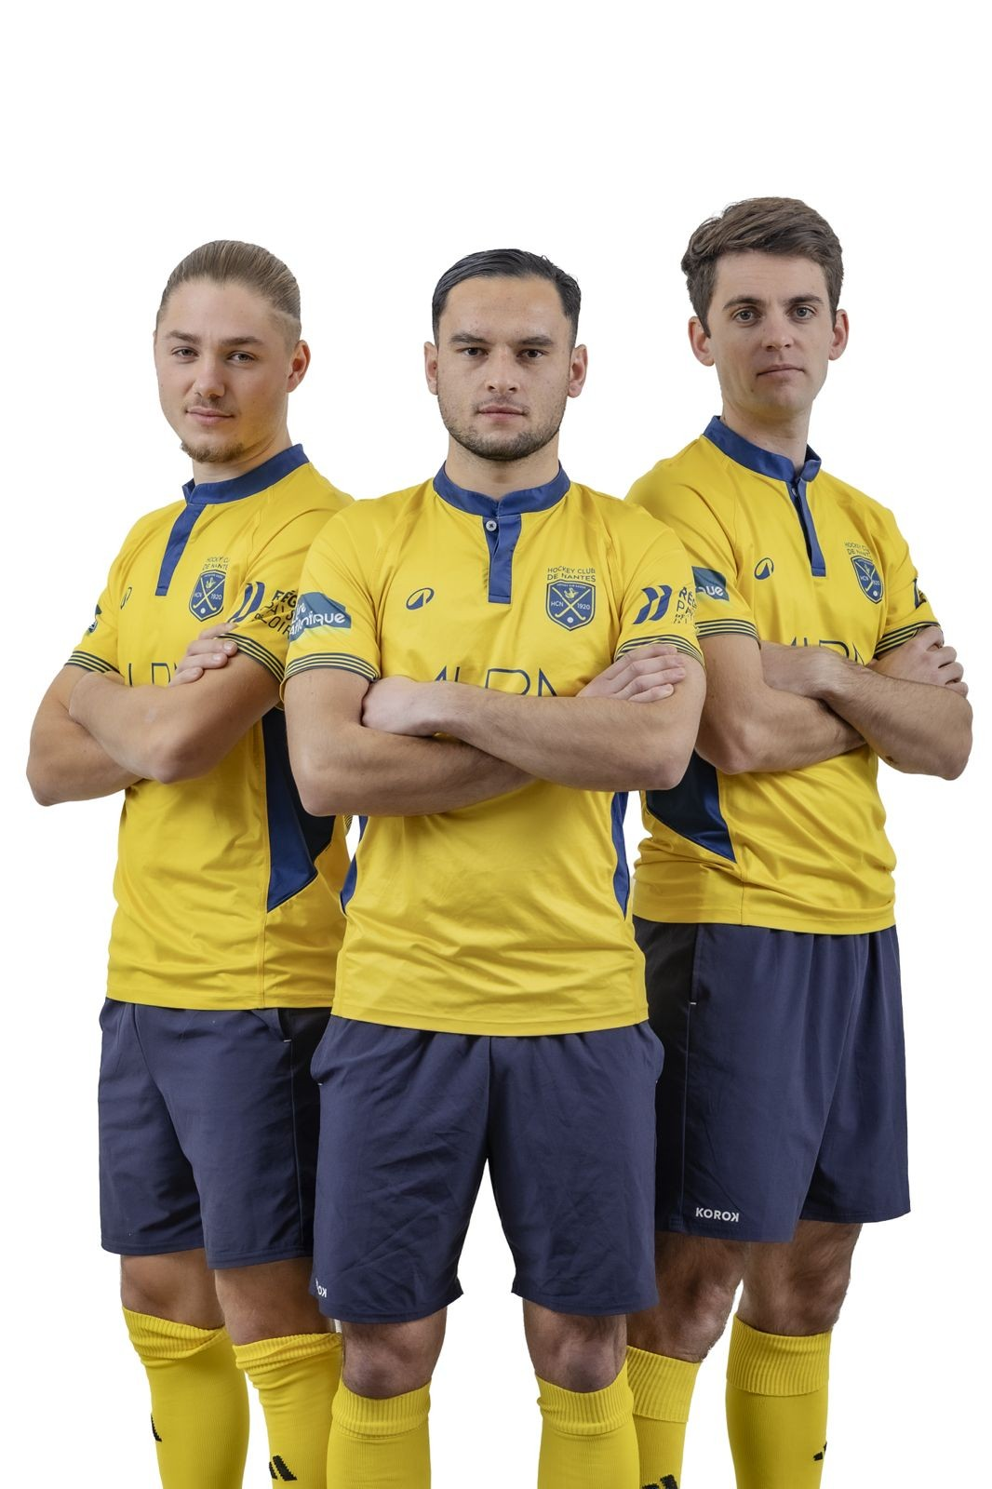

LES PALMES DU
SPORT & ENTREPRISE
Catégorie 1 : ACCOMPAGNEMENT DES SPORTIFS
LE PROJET EN QUELQUES MOTS
Maison BSR soutient le double projet de trois joueurs de hockey de haut niveau en les intégrant durablement dans ses équipes commerciales et de gestion. L'entreprise propose un accompagnement structuré avec une flexibilité totale des plannings pour les entraînements et compétitions, tout en visant une montée en responsabilités. Ce dispositif transforme les compétences sportives (discipline, culture du résultat) en leviers de performance pour cette PME de 20 salariés
RESULTATS
Embauches pérennes en CDI
Reconversion professionnelle sécurisée
Agilité managériale renforcée
Culture de l'engagement diffusée
Plus d’infos ? Benoît Stekr Ridel- benoit@maisonbsr.fr

Slide 7
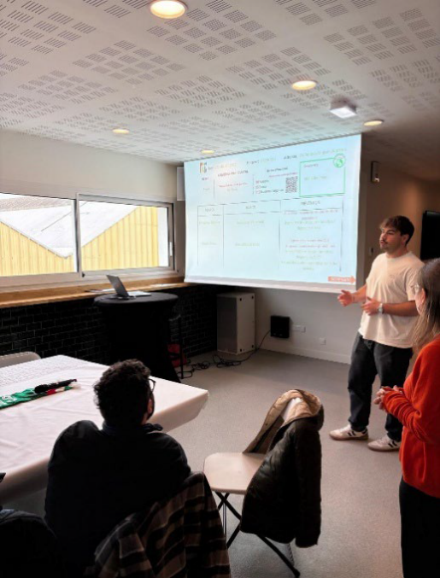

LES PALMES DU
SPORT & ENTREPRISE
Catégorie : ACCOMPAGNEMENT DES SPORTIFS
LE PROJET EN QUELQUES MOTS
MODALL, entreprise de travaux publics (28 salariés), accueille en alternance Damien Bourse-Hervoche, joueur Espoir du Stade Nantais pressenti pour l'équipe première. En 3ᵉ année de BUT HSE à Lorient, il est chargé de la prévention sécurité sur les chantiers. MODALL adapte horaires et missions à son rythme sportif, lui permettant de concilier entraînements, matchs et développement professionnel.
RESULTATS
Intégration réussie dans l'entreprise
Routines sécurité déployées sur chantiers
Motivation et cohésion d'équipe renforcées
Journée prévention au Stade Nantais
Lien rugby–prévention TMS valorisé
Plus d’infos ? GERALDINE QUILHAC · geraldine.quilhac@modall.fr

Slide 8
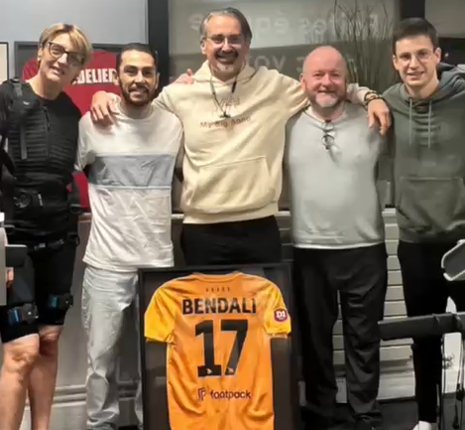

LES PALMES DU
SPORT & ENTREPRISE
Catégorie : ACCOMPAGNEMENT DES SPORTIFS
LE PROJET EN QUELQUES MOTS
My Big Bang Nantes, studio de remise en forme de 15 salariés, emploie des sportifs de haut niveau locaux comme coachs sportifs. Ce dispositif s'adresse aux athlètes dont les revenus ne leur permettent pas de vivre de leur discipline. Ils bénéficient d'un emploi stable et d'horaires compatibles avec leurs contraintes d'entraînement et de compétition. Steve Bendali (futsal) puis Mathys Boudelier (badminton, 34e français) en sont les premiers bénéficiaires.
RESULTATS
2 athlètes haut niveau accompagnés
Carrière européenne maintenue (Bendali)
Sécurisation financière contre la précarisation
Compétences pro acquises : coaching, pédagogie
Modèle duplicable prouvé en TPE
Plus d’infos ? JOHN ROMAO · j.romao@live.fr

Slide 9
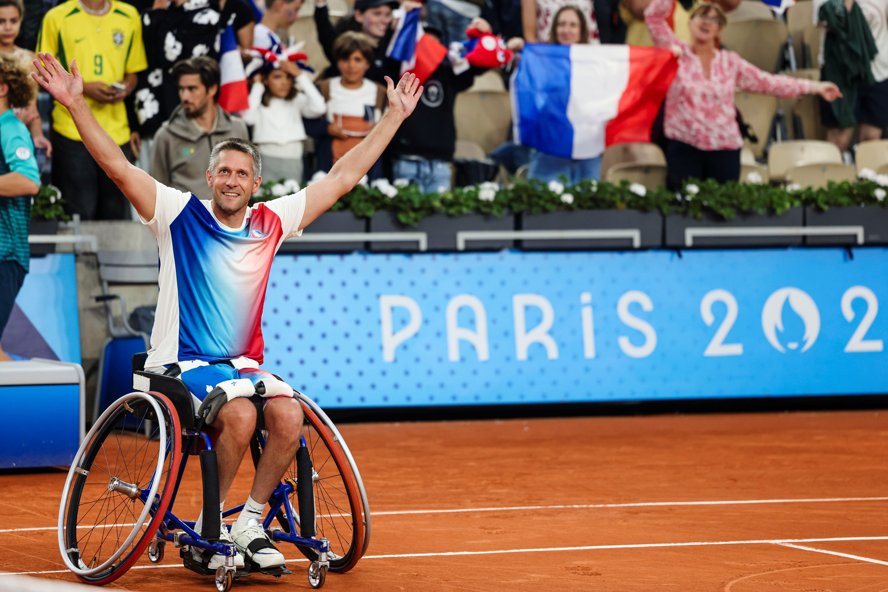

LES PALMES DU
SPORT & ENTREPRISE
Catégorie : ACCOMPAGNEMENT DES SPORTIFS
LE PROJET EN QUELQUES MOTS
OME, entreprise vendéenne de 60 salariés spécialisée dans le mobil-home, accompagne depuis 2017 Gaëtan Menguy, joueur de tennis fauteuil de haut niveau en situation de handicap. Un poste sur mesure a été créé pour lui permettre de conjuguer emploi et pratique sportive. Un CIP Sportif de haut niveau a été signé avec la Région et la Fédération Française de Tennis, complété par un soutien financier direct.
RESULTATS
Top 25 mondial tennis fauteuil
Jeux Paralympiques Tokyo 2021
Jeux Paralympiques Paris 2024
Roland-Garros et Championnats du Monde
Nombreux tournois internationaux
Plus d’infos ? FRANCK GAUDIN · f.gaudin@mh-ome.com

Slide 10
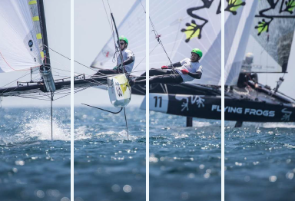
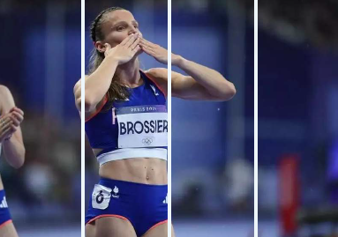
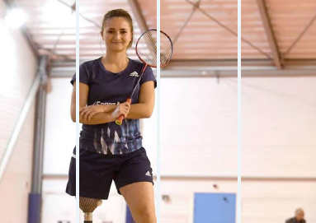

LES PALMES DU
SPORT & ENTREPRISE
Catégorie : ACCOMPAGNEMENT DES SPORTIFS
LE PROJET EN QUELQUES MOTS
Play To B a créé le Team Play To B pour offrir aux sportifs individuels de haut niveau un accompagnement global, comparable à celui des sports collectifs. Le dispositif réunit un staff externalisé qui intervient sur la structuration du projet sportif, la recherche de financements, la communication, la prise de parole et la mise en réseau avec des dirigeants d'entreprise. Il intègre également une démarche RSE portée par chaque athlète autour de l'inclusion, l'accessibilité et l'environnement.
RESULTATS
3 athlètes de haut niveau accompagnés
Pep Costa : sponsor majeur sécurisé, cap Vendée Globe
Thibaut Tricole : n°1 français, pro PDC
Réseau d'entreprises partenaires du Grand Ouest
Compétences transférables pour l'après-carrière
Plus d’infos ? PIERRE PELTIER · pierre@play-to-b.fr

Slide 11
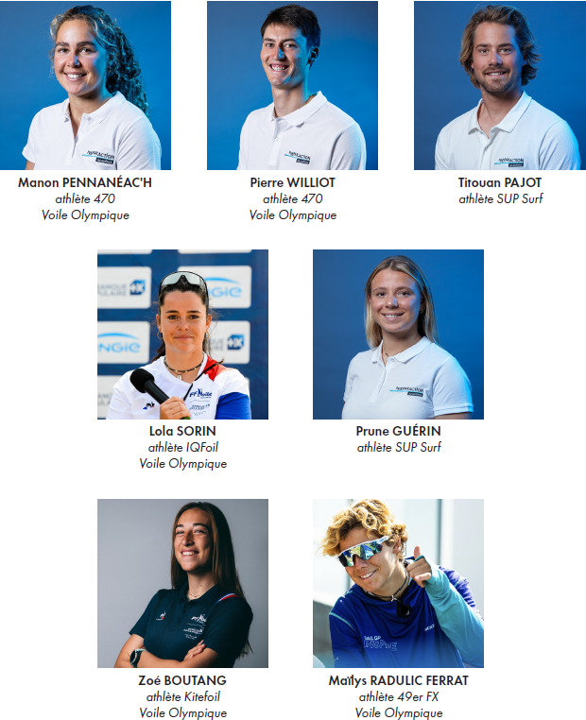

LES PALMES DU
SPORT & ENTREPRISE
Catégorie : ACCOMPAGNEMENT DES SPORTIFS
LE PROJET EN QUELQUES MOTS
Fondée en 2021 par Nicolas Burcea, PréparAction Académie accompagne globalement des athlètes de haut niveau en disciplines nautiques olympiques et de compétition. Une équipe pluridisciplinaire de 11 personnes couvre 7 piliers : coaching, préparation physique et mentale, communication, team management, recherche de partenaires et matériel sportif. L'accompagnement est financé par les partenariats négociés, sans aucun coût direct pour l'athlète.
RESULTATS
7 athlètes haut niveau accompagnés
Champion du monde U21 SUP 2025
Vice-champions de France 470 2025
Bronze U23 aux Mondiaux 2024
Mini Transat 2023 menée à terme
Plus d’infos ? STESSY MORIN · stessy@preparaction.fr

Slide 12
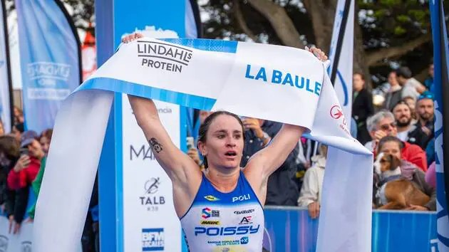

LES PALMES DU
SPORT & ENTREPRISE
Catégorie : ACCOMPAGNEMENT DES SPORTIFS
LE PROJET EN QUELQUES MOTS
RSM France soutient cinq athlètes olympiques et paralympiques, dans des disciplines variées : para-athlétisme, snowboard cross, triathlon, ski handisport et natation. Ce mécénat combine un accompagnement financier durable et l'organisation d'événements fédérateurs au sein de l'entreprise. Les sportifs partagent régulièrement avec les 135 collaborateurs leurs valeurs d'exigence, de résilience et de dépassement de soi, créant des parallèles concrets avec le quotidien professionnel.
RESULTATS
5 athlètes olympiques/paralympiques accompagnés
Soutien financier pérenne multi-annuel
Cohésion et fierté d'appartenance renforcées
Échanges réguliers sportifs–collaborateurs
Objectifs : Milan 2026, LA 2028
Plus d’infos ? CHRISTOPHE BLANDIN · christophe.blandin@rsmfrance.fr

Slide 13
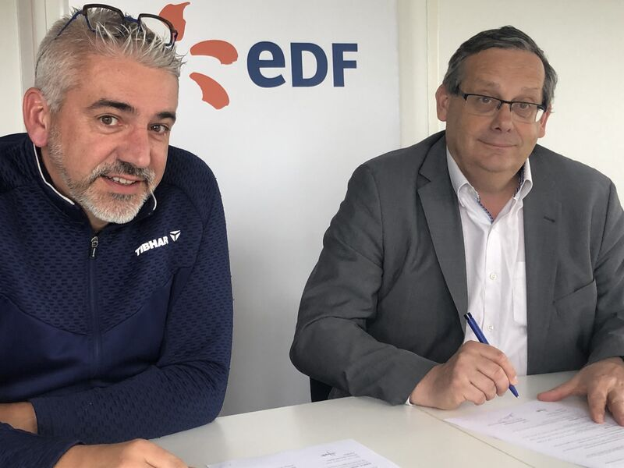

LES PALMES DU
SPORT & ENTREPRISE
Catégorie : ACCOMPAGNEMENT DES SPORTIFS
LE PROJET EN QUELQUES MOTS
EDF soutient le double projet d'Emeric Martin, salarié et para-pongiste international, en lui permettant de concilier une carrière évolutive (passage au statut cadre) avec sa pratique de haut niveau grâce à un temps de travail aménagé à 50 % tout en maintenant un salaire complet. L'entreprise finance également des aménagements d'accessibilité (véhicule et domicile) et apporte un soutien financier annuel de 4 000 € pour sa préparation aux Jeux de 2028. Ce dispositif valorise l'inclusion et la fierté des collaborateurs autour des performances de leur collègue.
RESULTATS
Double projet sportif réussi
Évolution vers statut cadre
Inclusion concrète du handicap
Fierté accrue des collaborateurs
Plus d’infos ? Christian Taillebois - christian.taillebois@edf.fr

